Slide 1



Análisis DAFO en organización de Transporte producto de Renfe AVE MADRID-BARCELONA

Slide 2

Análisis de la situación Actual
PEST
Políticos
Legislación europea
Legislación española
Estabilidad gubernamental
Protección de la libre competencia
Económicos
Relación PIB Turismo
Políticas de viaje corporativas
Precios de la energía
Sociales
Industria turística
Preocupación medioambiental
Movilidad social
Tecnológicos
Reducción costes energéticos.
Desarrollo de material móvil disponible
Desarrollo canales de venta y distribución

Slide 3

Análisis del Sector
Actualmente la cuota de mercado del corredor Madrid-Barcelona (11 millones de viajeros al año) es:
AVE:
Ferrocarril:
Avión:
38 %
Competidores y cuota de mercado
Futuros competidores directos:
Ilsa, compuesta por Air Nostrum y Trenitalia
SNCF, compañia ferroviaria francesa
39 %
23 %

Slide 4

Análisis del Sector
Segmentos de mercado por tipo de uso:
Viajes de placer: Principalmente turísticos, donde el usuario prefiere opciones de coste bajo
Viajes para visitar amigos y/o familiares: Preferencia de opciones de bajo coste. Viajes más frecuentes
Viajes de Negocios: Existe una mayor exigencia de flexibilidad en la reserva de billetes y servicios. Mayor exigencia en el trato y la puntualidad en todo el proceso.
Tipología y perfil de segmentos
Segmento de mercado objetivo: viajeros de punto-a-punto que usen el ferrocarril en rutas nacionales.
Segmentos por diferencias de precios:
Coste Bajo: El preferido de viajeros ocasionales que buscan opciones económicas sobre la experiencia de viaje
Coste Alto: Usuarios que exigen una experiencia de viaje especial. Viajes de negocios.

Slide 5

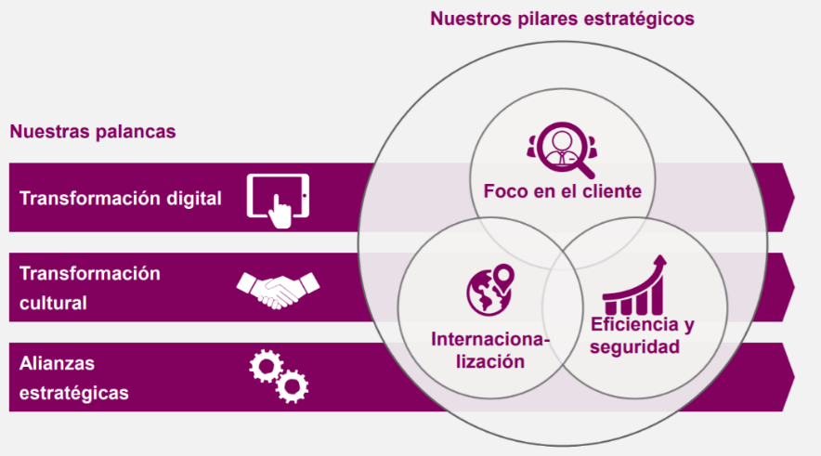
Renfe define las claves del grupo para los próximos años sobre tres pilares: - El foco en el cliente, - La internacionalización - La eficiencia y seguridad. En su desarrollo, la empresa identifica y consolida tres palancas de actuación: - Transformación digital - Transformación cultural - Nuevas alianzas estratégicas.
Estrategia actual

Slide 6
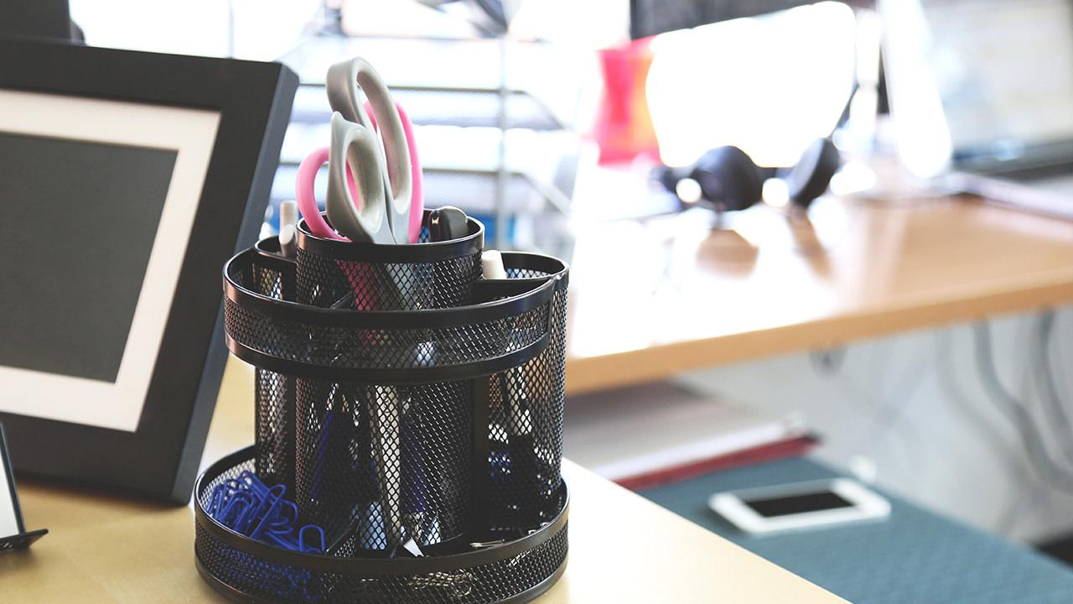
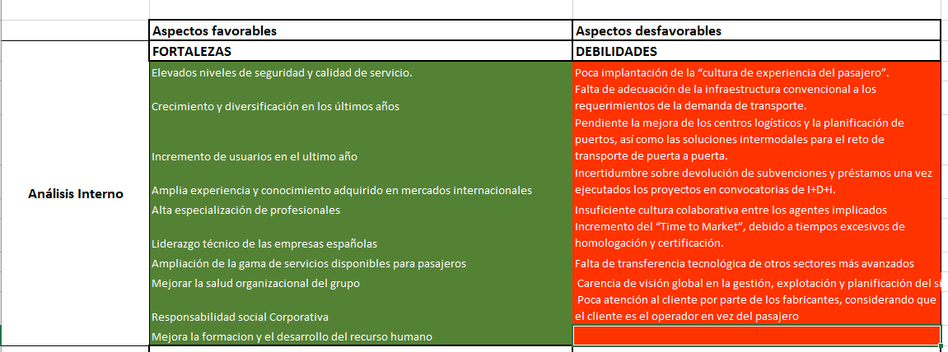
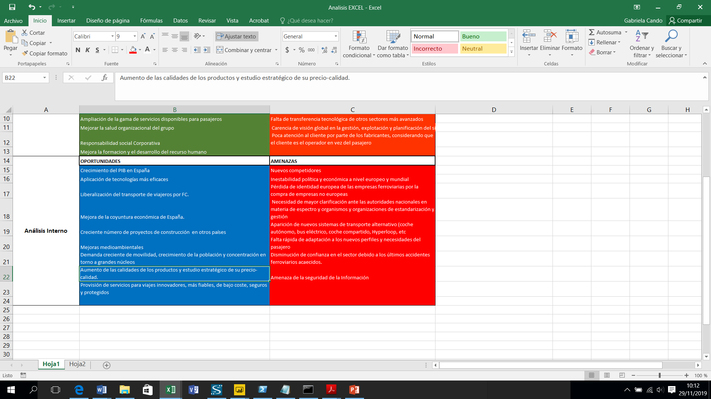
Análisis DAFO
Aspectos Favorables
Aspectos Desfavorables

Slide 7

Want big impact?
Use big image.
Análisis Externo
AMENAZAS | OPORTUNIDADES
En cuanto a la competitividad a nivel internacional se ha destacado la inestabilidad política y económica a nivel europeo y mundial. Así mismo, se ha valorado como amenaza la falta de algunos elementos en la cadena de valor de la innovación: existen empresas nacionales con ideas pero no encuentran socios tecnológicos nacionales capaces de llevar esa idea al mercado, por lo que suelen recurrir a entidades extranjeras. | Incremento progresivo de la instrumentación presente en las infraestructuras motivará la aparición de nuevos servicios de valor añadido asociados a dicha información. Estos nuevos servicios aprovecharan con toda seguridad tecnologías de análisis masivo de datos.
En materia de competencia con otros medios de transporte se han destacado los siguientes aspectos : En primer lugar, la aparición de nuevos sistemas de transporte alternativo (coche autónomo, bus eléctrico, coche compartido,). | Respecto al mercado la provisión de servicios de viajes innovadores y cada vez más fiables, de bajo coste, seguros y protegidos, pueden posibilitar la atracción de nuevos clientes, pero también la de retener a los ya existentes frente a otros modos. Hay que tener en cuenta la aparición de nuevos mercados internacionales con grandes perspectivas de inversión en materia ferroviaria
En segundo lugar, se han detectado una serie de temas relacionados con los nuevos perfiles del pasajero y la falta de adaptación a los mismos. | La previsión indica un crecimiento del PIB en España del 3% en 2018 y La cifra del PIB en el tercer trimestre de 2019 fue de 312.516 millones de euros, con lo que España se situaba como la economía número 12 en el ranking de PIB trimestral . La expansión internacional es uno de los objetivos recogidos en el plan estratégico de Renfe para el periodo 2019-2023 y busca en gran parte mitigar los posibles efectos negativos que puede tener en su negocio la liberalización
En materia de seguridad, se destacan las amenazas con origen en la seguridad de la infraestructura de tecnología de la información. La ciberseguridad necesitará ser pilar básico para evitar que este tipo de eventos ocasionen afecciones significativas a la explotación de las instalaciones.

Slide 8
Análisis Interno
FORTALEZAS | DEBILIDADES
La amplia experiencia y conocimiento adquirido en mercados internacionales en los últimos años, acreditada por grandes adjudicaciones internacionales a consorcios españoles (ej. Línea de Alta Velocidad MecaMedina), se ha convertido en una de las principales fortalezas | Ccompetitividad a nivel internacional, pese a que otros países disponen de productos de más baja calidad que el español, consiguen más mercado. En España se invierte menos para aumentar la competitividad del transporte ferroviario, para desarrollar nuevos productos y mejorar la estrategia preciocalidad.
la integración de tecnologías para supervisar y controlar las amenazas de seguridad y protección de estaciones y usuarios, la ampliación de la gama de servicios disponibles para pasajeros, especialmente aumentando la accesibilidad de la vía férrea a un grupo demográfico más amplio, que incluye a las personas con movilidad reducida y la mayor integración de los proyectos con el medioambiente. | Se considera que existen limitaciones en las convocatorias para el desarrollo de proyectos, pues se enfocan hacia líneas estratégicas en las cuales es difícil encajar ideas. En este sentido, en la financiación pública faltan ayudas que supongan retos y avances tecnológicos
Plan de renovación personal | Respecto a la gestión, explotación y planificación del sistema se sigue detectando una carencia de visión global en diferentes aspectos. La tendencia es considerar que el cliente es el operador en vez del pasajero. En este sentido, hay poca implantación de la “cultura de experiencia del pasajero” y falta de estrategia por satisfacer las crecientes demandas de conectividad de los viajeros
Mejorar la salud Organizacionaldel grupo , diseñando un plan de estudios de compromiso y de experiencia de empleados, con metricas y herramientas adecuadas | En la construcción ferroviaria hay una baja incorporación de materiales reciclados y materiales más sostenibles medioambientalmente. El incremento de robos y hurtos en infraestructuras (cableado y catenaria) afecta gravemente a la explotación.
Responsabilidad Social Corporativa -buen gobierno corporativo , Plan de descarbonización y eficiencia energética | En cuanto a las infraestructuras científicas y tecnológicas se detecta una decreciente disponibilidad, tanto de infraestructuras, como de material para pruebas y ensayos en condiciones reales de operación, toda vez las limitaciones que se producen al disponer un solo operador el control del material rodante. La insuficiente colaboración entre grandes empresas y futuros clientes, que facilite demostradores y condiciones de pruebas de tecnología, es otro punto débil del sistema.
Incrementar el volumen de negocio de
Mantenimiento, optimizando las franjas para incrementar la disponibilidad de la flota

Slide 9
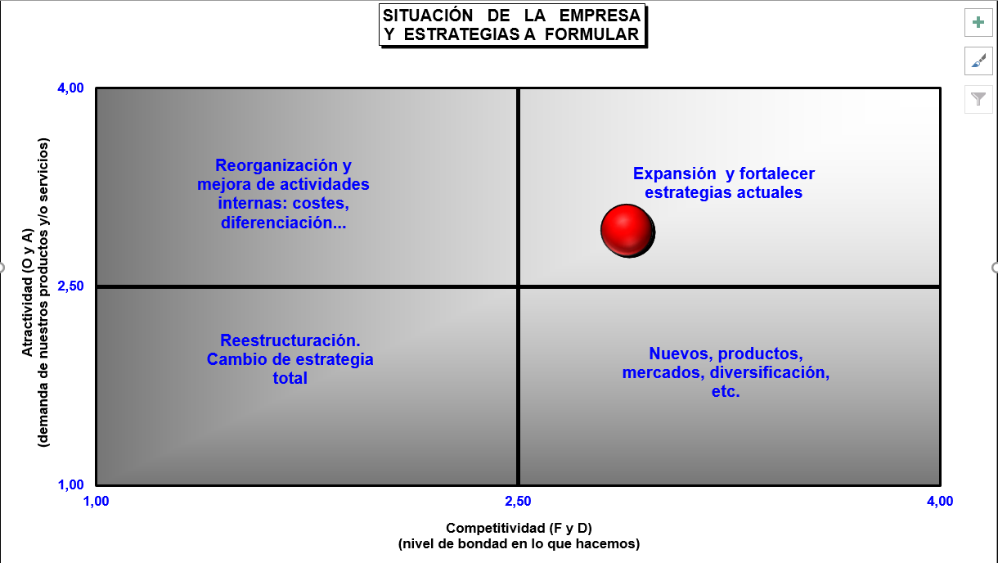
GRÁFICA

Slide 10

Rubrica
 | Indica en la actividad el nombre de todos los componentes del equipo y cumplimenta la siguiente tabla de valoración individual:
Integrantes Grupo 11 |  | Sí | No | A veces
Gabriela Virginia Cando Aspiazu | Todos los miembros se han integrado al trabajo del grupo | X
Dario Vinueza | Todos los miembros participan activamente | X
Carlos Santin Rodriguez | Todos los miembros respetan otras ideas aportadas | X
Misael Francisco Ortiz | Todos los miembros participan en la elaboración del informe | X
 | Me he preocupado por realizar un trabajo cooperativo con mis compañeros | X
 | Señala si consideras que algún aspecto del trabajo en grupo no ha sido adecuado | X

Slide 11

😉
Hazlo con pasión!!!………..

